Slide 1

TensorMSA
TensorFlow
Micro Service Architecture F/W
http://github/TensorMSA
TensorFlow Micro Service Architecture
Platform for non python systems
Notes:
<number>

Slide 2
목차
1 Concept
4 Data Part
1-1 Architecture
1-2 Task Definition
4-1 Business Definition
4-2 Data Structure
4-3 Data Analysis
2 Tensor Part
5 UI/UX Part
2-1 Module Architecture
2-2 Function List
2-3 Function Detail Design
5-1 UI/UX Desigion
5-2 Function List
5-3 Function Detail Design
3 MSA Part
6 Common
3-1 REST Structure
3-1 REST API List
3-2 API Function Detail Design
6-1 Interface Protocol
6-2 Interface Data Detail Design
6-2 Data Base Detail Design
TensorMSA

Slide 3
1 Concept
ARCHITECTURE
전체적으로 개발해야 할 시스템에 대한 구성을 설명합니다. 붉은색 노드를 중심으로 흰색의 노드는 붉은색 노드 사이에
필요한 기능을 표현합니다. 본 시스템은 Hadoop , Python, Java, Node.js 로 시스템이 구성되며 상이한 시스템 간의 연결을 통해 전체적인 시스템을 구성하는 Micro Service Architecture 를 그 기본 사상으로 합니다.
Request
Spark SQL
Livy
Answer
Spark
HDFS
NN Train
Submit
JAVA API
Spark Submit
Train Data Load
NN Predict
API 4 JAVA
Tensor Train Module
Tensor
REST API
Configuration Load & Save
Configuration Load
NN Test Result Load
NN List
API 4 UI
Train Result Save
Easy UI
Postgresql
NN Config
NN Predict Request
Configuration Load
NN Train
Train Result Load
Tensor Predict Module
NN Test
TensorMSA

Slide 4
1 Concept
TASK
DEFINITION
A) Tensor Part
TensorFlow 의 기능을 Micro Service Architecture 개념을 적용하여 타 시스템와 연동할 수 있도록 Network Configuration , Training Data, Trained Result Data 를 Meta Data 에 기반하여 가변적으로 처리 할 수 있는 공통의 모듈을 개발합니다.
B) Data Part
비지니스 데이터 수집, 데이터 전처리, 데이터 마트 구성, 1차 데이터 분석을 수행합니다.
C) MSA Part
Livy – Spark 연동, TensorFlow 연동, Java API 연동, UI/UX 연동, 일반 기능 연동 등 외부 연동 관련 전체 기능에 대한 개발 및 Legacy 시스템과 연동을 위한 JAVA Client API 개발
D) UI/UX Part
TensorFlow 의 기능을 시각적인 UI를 통해 사용할 수 있도록 하는 것에 그 목표가 있다.
네트워크 Configuration , 네트워크 학습 데이터, 학습 네트워크 관리, 학습 실행, 네트워크 평가 기능 개
E) Common
통신 및 데이터 저장을 위한 구조에 대한 설계 부분으로 공통적으로 협업 수행
TensorMSA
<number>
Notes:
<number>

Slide 5
2 Tensor Part
MODULE
ARCHITECTURE
모듈 구성을 위한 python file 과 각 파일에서 구현할 Class를 정의하였다. 서비스 기능으로는 MSA 파트에서 개발이 용이하도록 Tensorflow 관련된 복잡한 로직을 우리 프로젝트에서 원하는 대로 손쉽게 사용할 수 있도록 기능을 제공
하고 데이터 기능으로는 데이터 파트에서 수집하는 각종 데이터의 구조를 이해하고 사용할 수 있도록 한다
tensorflow
Data
훈력을 위한 데이터 입출력, 데이터 변환 등 기능을 수행
JSON ,CSV, Image, Sound, DataFrame 등 다양한 데이터 타입을 다루도록 한다
modulation
tflearn
Net Config
네트워크 구조 및 네트워크 훈련 데이터를 관리하는 역할 수행
네트워크의 속성을 저장, 조회, 수정, 삭제한다. 데이터는 JSON 파일로 관리한다
Connect data & module
코드의 수정 없이 Net Config 에 관리되는 데이터를 기반으로 네트워크를 훈련한다
CNN, RNN, DNN, RBM ,AutoEncoder, Linear Regression, Clustering 등
Train
tfmsacore
Provide rest service
Predict
네트워크 구성 정보와 노드 정보를 바탕으로 네트워크를 재구성 하여 즉각적인
서비스를 제공 할 수 있도록 한다
tfmsarest
“네트워크 관리”, “네트워크 훈련”, “네트워크 사용” 등 전체적인 기능을 통합
외부에서 편리한 사용이 가능하도록 기능을 집약한다
Service
Provide views
Utils
네트워크 관련 코어 기능이 아닌 기타 유영한 기능을 제공한다
tfmsaview
TensorMSA
<number>
Notes:
<number>

Slide 6
2 Tensor Part
FUNCTION
DETAIL DESIGN
정의한 그룹 기능을 제공하기 위한 세부 기능을 정의한다. 각 그룹 별 Function 단위 기능을 정의하였으며,
각각의 Function 단위에 대하여 개발해야 할 내용은 소스에 TO DO 형태로 명시하고자 한다
tensorflow
Data
CSV
Json
Image
Sound
RDB
FILE
SPARK
tflearn
Net Config
Conf Load
Model Load
Conf Save
Model Save
Train
CNN
DNN
RNN
Auto Encode
tfmsacore
RBM
Linear
Clustering
Predict
CNN
DNN
RNN
Auto Encode
RBM
Linear
Clustering
tfmsarest
Service
Train
Predict
Conf Load
Conf Save
Data Load
Data Save
Utils
Serializer
tfmsaview
Checker
진행
예정
TensorMSA
<number>
Notes:
<number>

Slide 7
3 MSA Part
REST
STRUCTURE
모델 등록 , 모델 설계, 데이터 수집, 모델 훈련, 모델 활용 까지 기본 단계를 시퀀스 다이어 그램으로 설명함
Legacy
Java API
tfmsaview
tfmsarest
tfmsacore
tensorflow
postgresql
Livy
Spark
Model Register
Model Training
Model Predict
TensorMSA
<number>
Notes:
<number>

Slide 8
3 MSA Part
REST
STRUCTURE
아래는 구성하고자 하는 REST API 의 예 입니다. 궁극적인 과제의 목표는 TensorFlow 의 모든 기능을 REST API에
대응시켜 사용할 수 있도록 하고자 함. 이기 때문에 TensorFlow 를 완전히 파악하고 내용을 반영해야 할 것 입니다.
서비스종류 / 구분 / 네트워크종류 / CRUD
Service
신경망
CNN
RNN
RBM
DNN
Create = Train & Test (local or Spark)
Read = Predict (local only)
Update = Train & Test (local or Spark)
Delete = ?
일반
회귀분석
군집분석
신경망
CNN
RNN
RBM
DNN
Create = Network Configuration Register
Read = Network Configuration Read
Update = Network Configuration Update
Delete = Network Configuration Delete
Config
일반
회귀분석
군집분석
TensorMSA
<number>
Notes:
<number>

Slide 9
3 MSA Part
REST
STRUCTURE
아래는 구성하고자 하는 REST API 의 예 입니다. 궁극적인 과제의 목표는 TensorFlow 의 모든 기능을 REST API에
대응시켜 사용할 수 있도록 하고자 함. 이기 때문에 TensorFlow 를 완전히 파악하고 내용을 반영해야 할 것 입니다.
서비스종류 / 구분 / 네트워크종류 / CRUD
Data
신경망
CNN
RNN
RBM
DNN
Create = Create query for nn train data
Read = Read selected data (query it)
Update = Update query for nn train data
Delete = Delete query for nn train data
일반
회귀분석
군집분석
신경망
CNN
RNN
RBM
DNN
Create = Test model and fill statistic
Read = Read Network accuracy, forms and etc
Update = Test model again and update statistic
Delete = Delete selected models statistic
Statistic
일반
회귀분석
군집분석
TensorMSA
<number>
Notes:
<number>

Slide 10
3 MSA Part
API FUCNTION
DETAIL DESIGN
아래는 네트워크를 트레이닝 하도록 요청하는 API 이다. 네트워크 훈련이 실행되기 위해서는 (1) 모델이 등록되어
있어야 하고, (2) 모델을 형태가 정의되어야 하며, (3) 훈련 대상 데이터가 있어야 한다.
Service
Create = Train & Test (local or Spark)
Read = Predict (local only)
Update = Train & Test (local or Spark)
Delete = ?
신경망
CNN
[REQUEST]
[RESULT]
{ "nn_id": "sample" ,
"nn_type" : "cnn",
"run_type" : "local",
"predict_data":""}
{"status": "ok",
"result": accuracy}
TensorMSA
<number>
Notes:
<number>

Slide 11
3 MSA Part
API FUCNTION
DETAIL DESIGN
훈련이 완료된 네트워크는 (1)네트워크 구조 ,( 2) 네트워크 구성 데이터를 바로 로드하여 즉각적인 서비스를 제공 할 수 있다.
Service
Create = Train & Test (local or Spark)
Read = Predict (local only)
Update = Train & Test (local or Spark)
Delete = ?
신경망
CNN
[REQUEST]
[RESULT]
{ "nn_id": "sample" ,
"nn_type" : "cnn",
"run_type" : "local",
"predict_data":"[[data]]"}
{"status": "ok",
"result": result}
Result = [acc , acc, acc ~]
TensorMSA
<number>
Notes:
<number>

Slide 12
3 MSA Part
API FUCNTION
DETAIL DESIGN
네트워크에 대한 정보를 등록하는 과정으로 Data base 상에 어떤 네트워크가 존재하는지 또 그 속성을 어떻게 되는지
관리하며, 네트워크 기본 정보 생성시 네트워크 구조 또한 등록할 수 있도록 기능을 제공한다
신경망
CNN
RNN
RBM
DNN
Create = Network Configuration Register
Read = Network Configuration Read
Update = Network Configuration Update
Delete = Network Configuration Delete
Config
[REQUEST]
{ "nnid": "nn0000001",
"category":"",
"name" : "",
"type" : "",
“desc “ : “”,
"acc" : "",
"train" : "",
"config" : ""
“queryid” : “”
"dir" : "default"}
[RESULT]
{
"nn_info" : nn_info,
"nn_conf" : nn_data
}
{"status": "ok",
"result": result}
Result = message
"layer":
[
{
"type" : "input",
"active" : "relu",
"cnnfilter" : [2,2],
"cnnstride" : [1, 1],
"maxpoolmatrix" : [2, 2],
"maxpoolstride" : [1, 1],
"node_in_out" : [1,16],
"regualizer" : "",
"padding" : "SAME",
"droprate" : ""
},
]
{
"data":
{
"datalen": 96,
"taglen" : 2,
"matrix" : [12 , 8],
"learnrate" : 0.01
},
TensorMSA
<number>
Notes:
<number>

Slide 13
3 MSA Part
API FUCNTION
DETAIL DESIGN
저장된 네트워크 구조를 조회 할 수 있는 기능을 제공한다. 이는 화면에서 기존의 네트워크를 로드하여 수정후 등록하는 등 기능으로 연동 될 수 있다
신경망
CNN
RNN
RBM
DNN
Create = Network Configuration Register
Read = Network Configuration Read
Update = Network Configuration Update
Delete = Network Configuration Delete
Config
[REQUEST]
{ "nnid": "nn0000001",
"category":"",
"name" : "",
"type" : "",
“desc “ : “”,
"acc" : "",
"train" : "",
"config" : "",
“queryid” : “”
"dir" : "default"}
[RESULT]
{
"nn_info" : nn_info,
"nn_conf" : nn_data
}
{"status": "ok",
"result": result}
Category 단위 복수 조회 기능 필요
"layer":
[
{
"type" : "input",
"active" : "relu",
"cnnfilter" : [2,2],
"cnnstride" : [1, 1],
"maxpoolmatrix" : [2, 2],
"maxpoolstride" : [1, 1],
"node_in_out" : [1,16],
"regualizer" : "",
"padding" : "SAME",
"droprate" : ""
},
]
{
"data":
{
"datalen": 96,
"taglen" : 2,
"matrix" : [12 , 8],
"learnrate" : 0.01
},
TensorMSA
<number>
Notes:
<number>

Slide 14
4 UI/UX Part
FUNCTION LIST
정의한 그룹 기능을 제공하기 위한 세부 기능을 정의한다. 각 그룹 별 Function 단위 기능을 정의하였으며,
각각의 Function 단위에 대하여 개발해야 할 내용은 소스에 TO DO 형태로 명시하고자 한다
tensorflow
Network List
Network list
Train Accuracy
Network status
Predict response speed
tflearn
Train data size
Network Configuration
Network Type
Network train data set
tfmsacore
Network Structure
Network Train request
Train Data Query
Validation Checks
tfmsarest
Network Statistics
Some Statistics
Business Related View
Business Demo Page
tfmsaview
진행
예정
TensorMSA
<number>
Notes:
<number>

Slide 15
4 UI/UX Part
UI/UX DESIGN
네트워크 정보를 종합적으로 조회하고 관리 할 수 있는 화면으로써, 네트워크의 필수 구성요소인 데이터, 구조, 노드 데이터 및 반응 속도, 데이터량, 정확도 등 통계 데이터까지 관리 합니다.
Neural Net List | Neural Net Configuration | Neural Net Statistics | Tensor Board | HR Demo Pages
ID
Category
Category | nn_id | name | desc | train flag | train date | conf flag | conf date | running | overrall
Train Data Table | Train Data flag | Accuracy | Response Speed | Data set size |
Search
Add New NN
ID
ID
ID
Link to “Net Conf”
TensorMSA
<number>
Notes:
<number>

Slide 16
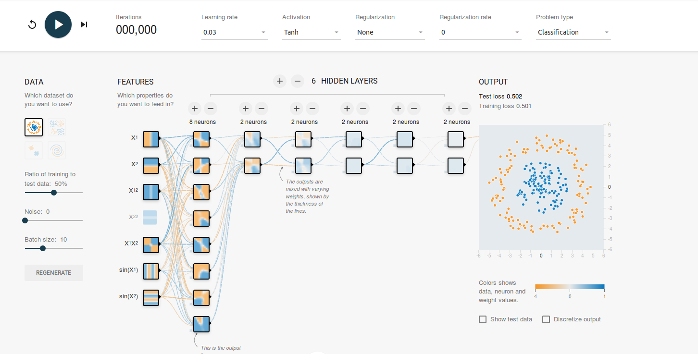
4 UI/UX Part
UI/UX DESIGN
실질적으로 네트워크를 가변적으로 관리할 수 있도록 하는 핵심 기능으로써 TensorMSA 에서 제공하는 API 를 활용하여 개발합니다. API는 TensorFlow 및 Spark 환경과도 유기적으로 연동할 수 있도록 지원합니다.
Neural Net List | Neural Net Configuration | Neural Net Statistics | Tensor Board | HR Demo Pages
ID
Category
Name
Type
Basic Information
query
Network Configuration &
Layer Configuration
Trained Model Result
Data Tables
Train Data Sets (parts)
(Livy – Spark Request)
Save
Livy – Spark Request
Train
Test
TensorMSA
<number>
Notes:
<number>

Slide 17
4 UI/UX Part
FUNCTION
DETAIL DESIGN
실제 서비스 환경과 동일하게 JAVA AP를 활용하여 HR (혹은 무엇이든) 에 관련된 비지니스 DEMO화면을 만들어
시현 할 수 있도록 합니다.
TensorMSA
Legacy
tensorflow
tflearn
tfmsacore
Legacy DB
tfmsarest
MSA Service
Java API
tfmsaview
Demo View
TensorMSA
<number>
Notes:
<number>

Slide 18
5 Data Part
BUSINESS
DEFINITION
TensorFlow 의
TensorMSA
<number>
Notes:
<number>

Slide 19
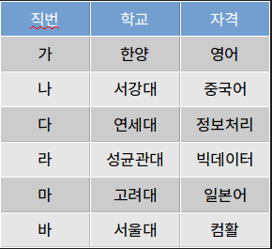
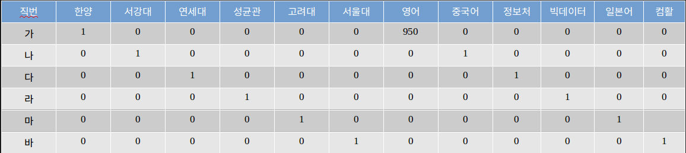
5 Data Part
DATA STRUCTURE
(1)
어떤 비지니스이던 상관없이 공통적으로 데이터 구성시 적용되는 원칙입니다. Neural Network 사용을 위한 데이터 구성을 위해서는 모든 데이터는 병렬화 되어야만 합니다. 단 수치상으로 표현이 가능한 영어 점수 등은 그대로 점수로 표현 합니다. NN 에서는 모델의 Output Layer 까지 Input Layer 에서 입력한 내용이 전달되어 결과에 영향을 주도록 설계하여 각 코드의 가중치는 NN의 학습을 통해 자동을 결정되도록 하고자 합니다.
함수(서울대(0,1) * 가중치 + 보정치)
입력
학습 대상
학습 대상
TensorMSA
<number>
Notes:
<number>

Slide 20
5 Data Part
DATA
STRUCTURE
(2)
TensorFlow 의
TensorMSA
<number>
Notes:
<number>

Slide 21
5 Data Part
DATA
ANALYSIS
TensorMSA
<number>
Notes:
<number>

